Slide 1

交流电阻分析
2024年05月22日
叶昌庆

Slide 2
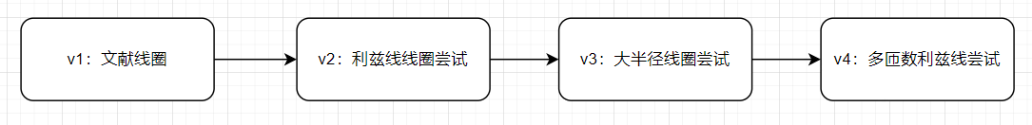
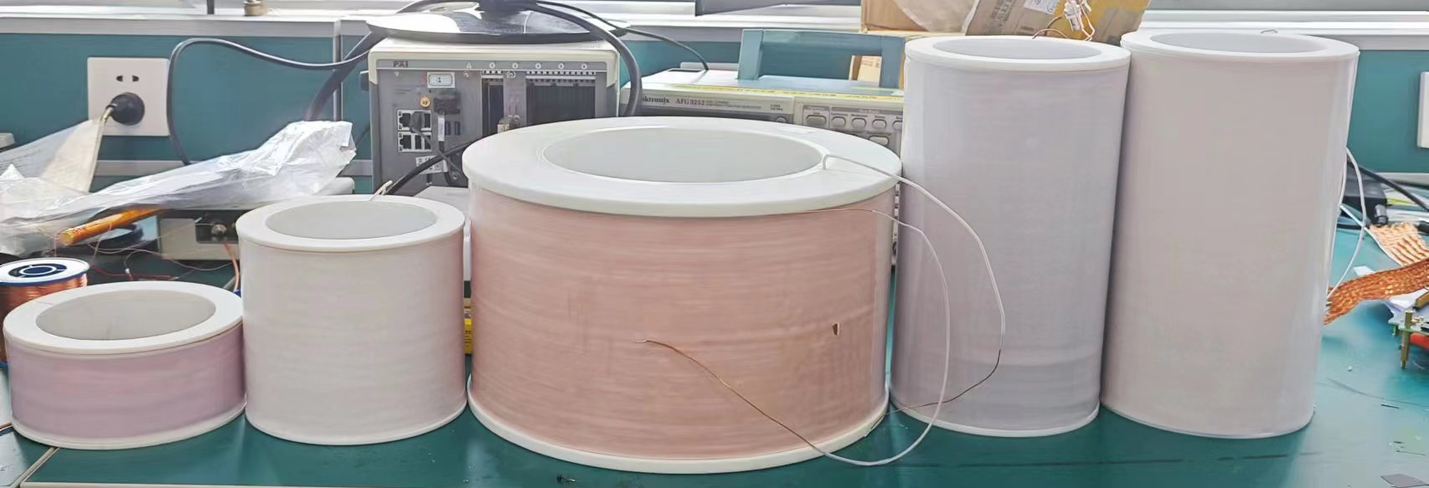
线圈编号
v1_1绕制参数：
• 绕线直径：0.13mm
• 绕制桩内径：108mm
• 绕制高度：57mm
• 匝数（单层匝数×层数）：288×15
• 层与层间距：0.75mm
• 重量：0.97kg
电学参数：
• L：2.2932E+00 H
• C：6.7127E-11 F
• a：1.4698E-09
• b：3.0389E+00
• Rdc：2.2254E+03 Ω
• fres：12.83kHz
v2绕制参数：
• 绕线直径：1.35mm（利兹线0.1mm*100）
• 绕制桩内径：114mm
• 绕制高度：121mm
• 匝数（单层匝数×层数）：90×8
• 层与层间距：0.5mm
• 重量：2.80kg
电学参数：
• L：4.0602E-02 H
• C：2.0116E-10 F
• a：5.4575E-12
• b：2.8237E+00
• Rdc：6.0809E+00 Ω
• fres：55.69kHz
v3绕制参数：
• 绕线直径：0.6mm
• 绕制桩内径：200mm
• 绕制高度：150mm
• 匝数（单层匝数×层数）：250×50
• 层与层间距：0.25mm
• 重量：25.34kg
电学参数：
• L：2.7384E+01 H
• C：1.8572E-10 F
• a：9.2607E-06
• b：2.6859E+00
• Rdc：6.9602E+02 Ω
• fres：2.23kHz
V3.5绕制参数：
• 绕线直径：1.2mm
• 绕制桩内径：114mm
• 绕制高度：228.6mm
• 匝数（单层匝数×层数）：180×8
• 层与层间距：0.5mm
• 重量：7.26kg
电学参数：
• L：1.0267E-01 H
• C：3.2081E-10 F
• a：1.5528E-05
• b：1.7360E+00
• Rdc：8.6007E+00 Ω
• fres：27.73kHz
v4绕制参数：
• 绕线直径：1.35mm（利兹线0.1mm*100）
• 绕制桩内径：114mm
• 绕制高度：242mm
• 匝数（单层匝数×层数）：180×8
• 层与层间距：0.5mm
• 重量：5.77kg
电学参数：
• L：1.0462E-01 H
• C：3.2250E-10 F
• a：1.0221E-10
• b：2.7204E+00
• Rdc：1.3171E+01 Ω
• fres：27.40kHz

Slide 3
目录
交流电阻分析

Slide 4
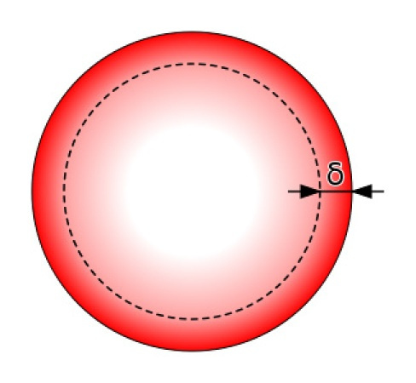
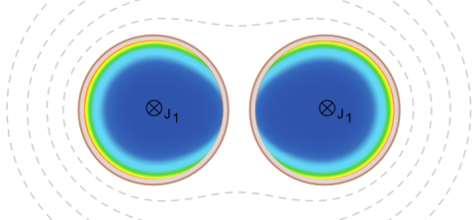


交流电阻成因
交流电阻效应主要来自以下方面：
1、集肤效应；2、邻近效应
集肤效应和邻近效应是正交的
1、集肤效应： $δ=\sqrt{\frac{2}{ωμγ}}，δ$为集肤深度，$ω$为角频率，$μ$为磁导率，$γ$为电导率
2、临近效应：
在100kHz频率下，铜线的集肤深度：
$$δ=\sqrt{\frac{2}{ωμγ}}=0.206mm$$
对于线径>0.4mm的绕线，需要考虑集肤效应，V3，V3.5

Slide 5
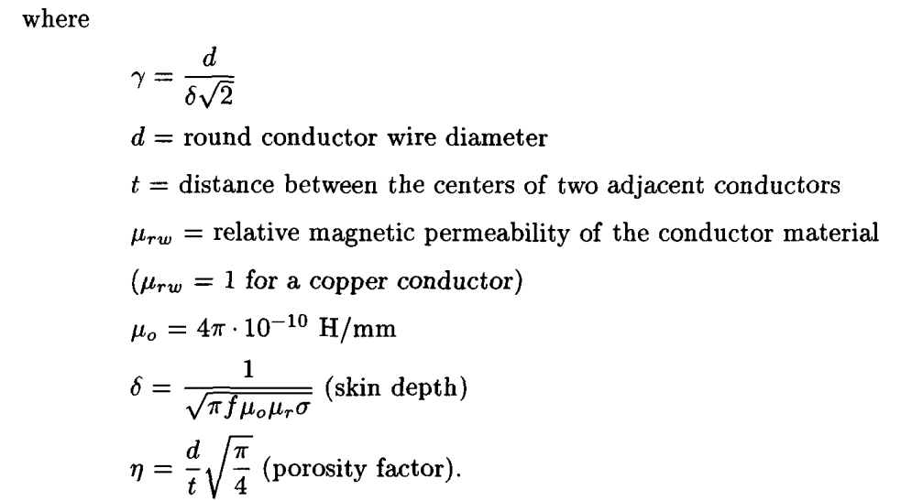
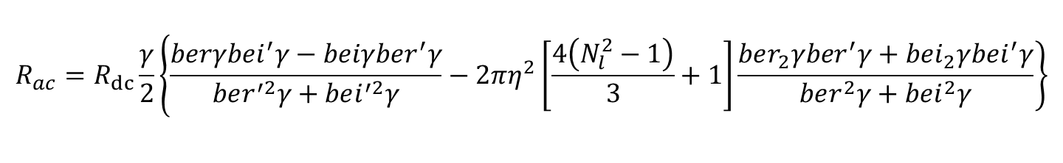
实心绕线线圈交流电阻
$$R_{ac}=R_{dc}\frac{γ}{2}\left\{\frac{berγbei^{′}γ−beiγber^{′}γ}{ber^{′2}γ+bei^{′2}γ}\right.−\left.2πη^{2}\left[\frac{4\left(N_{l}^{2}−1\right)}{3}+1\right]\frac{ber_{2}γber^{′}γ+bei_{2}γbei^{′}γ}{ber^{2}γ+bei^{2}γ}\right\}$$
集肤效应
邻近效应
变量：线径，线间距，层数
不含变量：单层匝数，层间距

Slide 6
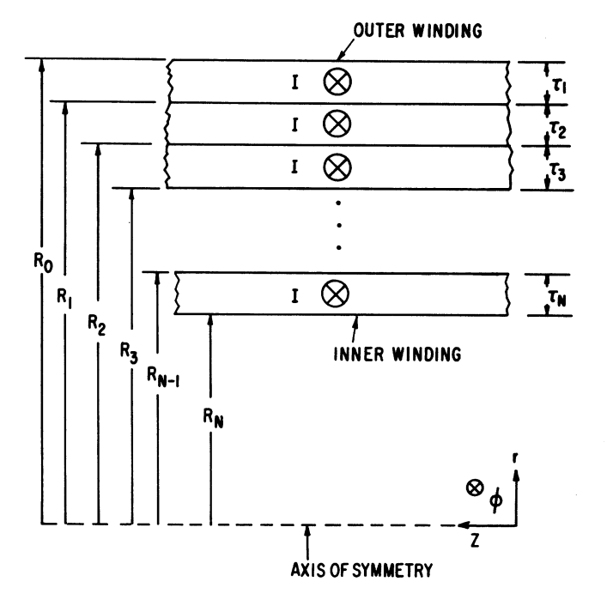
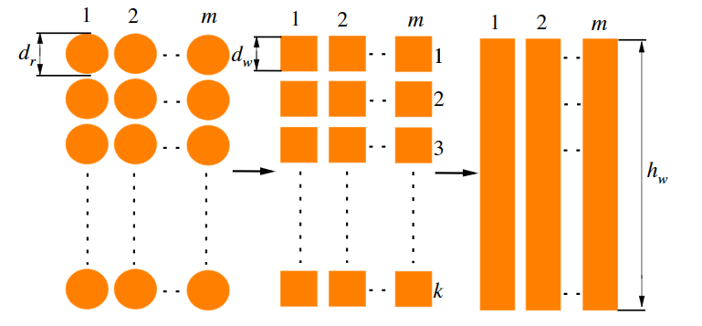
推导过程
基本假设：
匝分布线圈使用层分布近似（忽略同一层内匝间的邻近效应）
利用了柱坐标系下的对称性假设，即电流和磁场分别只有 𝜙和 𝑧方向的分量

Slide 7
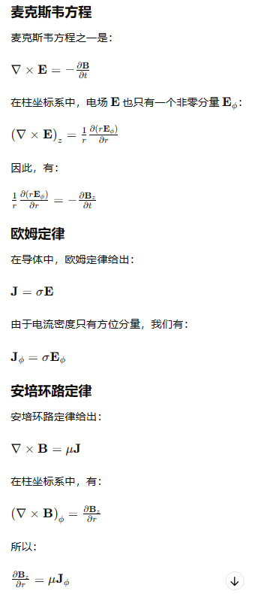
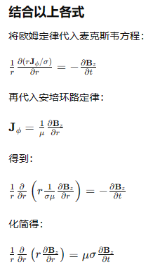
推导过程

Slide 8






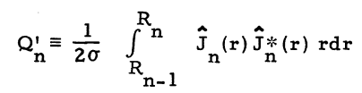
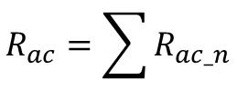

推导过程
$$R_{ac_n}=\frac{{2Q}_{n}}{I^{2}}$$

Slide 9

考虑非理想情况
偏微分方程：
$$\frac{1}{σ}\frac{δ}{δt}∇^{2}\vec{J}=−μ\vec{J}$$
边界条件：
$$\vec{n}×\vec{B}=μ\vec{J}$$
求解困难

Slide 10
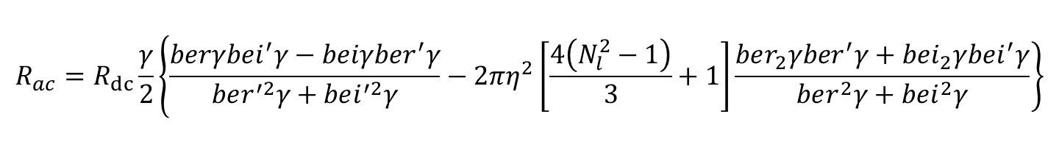
实心绕线线圈交流电阻
$$R_{ac}=R_{dc}\frac{γ}{2}\left\{\frac{berγbei^{′}γ−beiγber^{′}γ}{ber^{′2}γ+bei^{′2}γ}\right.−\left.2πη^{2}\left[\frac{4\left(N_{l}^{2}−1\right)}{3}+1\right]\frac{ber_{2}γber^{′}γ+bei_{2}γbei^{′}γ}{ber^{2}γ+bei^{2}γ}\right\}$$
集肤效应
邻近效应
使用V1，V3，V3.5线圈进行验证
V1线圈被舍弃因为相同设计与工艺下的V1_1，V1_2，交流电阻相差很大，非密绕线圈工艺难以保证
×

Slide 11
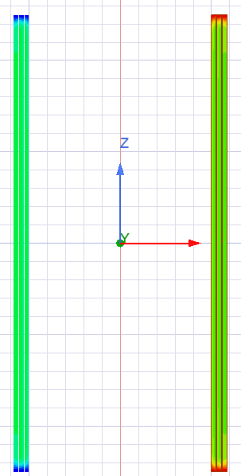
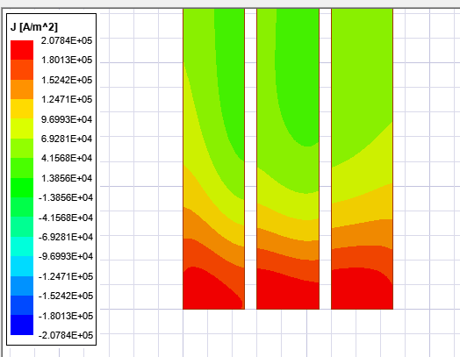
仿真验证
仿真参数：
  层宽：0.5mm
  绕制桩内径：10mm
  层高：50mm
  层数：3
  层与层距离：0.6mm
层级仿真

Slide 12
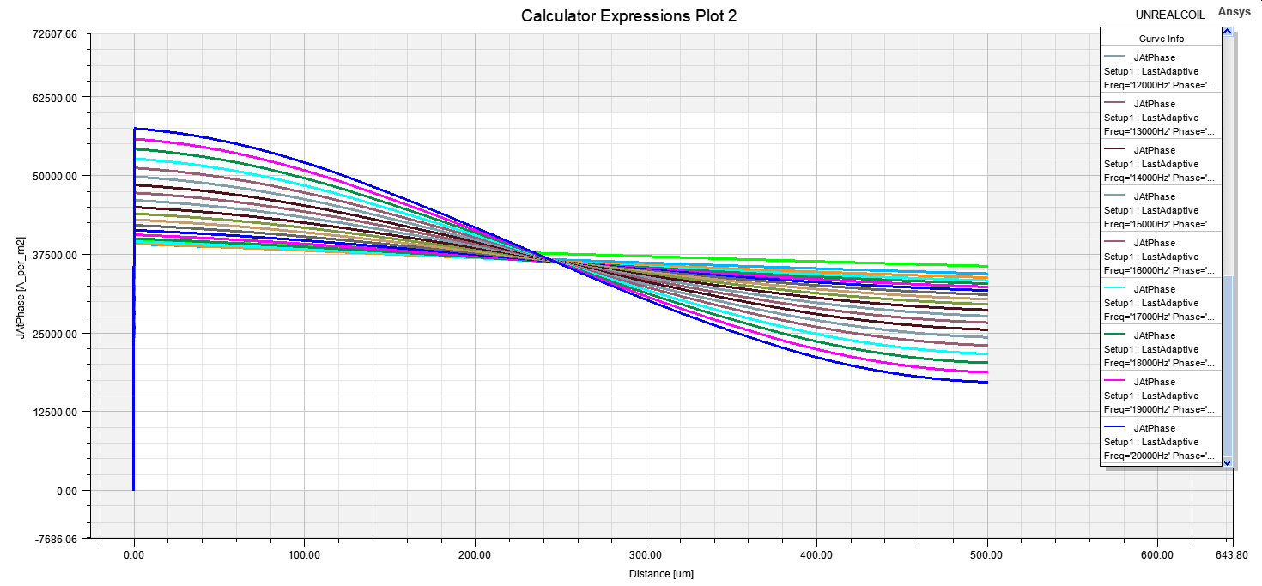
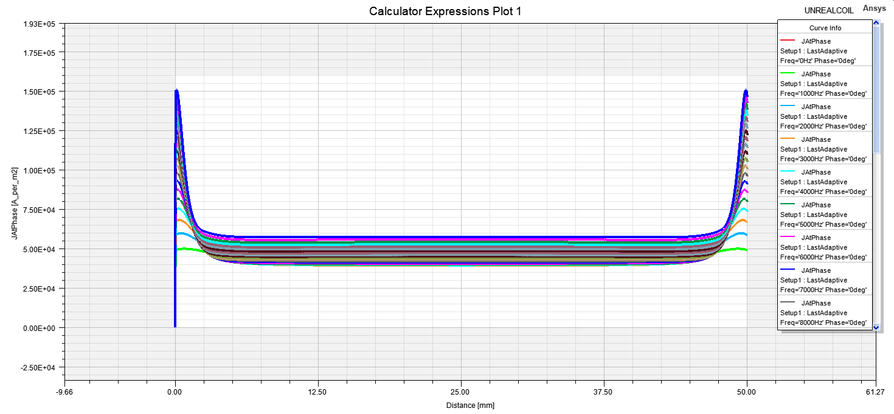
仿真电流分布
R方向电流分布：
Z方向电流分布：

Slide 13
层高度
变量：线径，线间距，层数
不含变量：单层匝数（层高度），层间距，线圈半径
单层匝数不会显著影响交流电阻

Slide 14
层间距
变量：线径，线间距，层数
不含变量：单层匝数（层高度），层间距，线圈半径
层间距会显著影响交流电阻

Slide 15
线圈半径
变量：线径，线间距，层数
不含变量：单层匝数（层高度），层间距，线圈半径
线圈半径会显著影响交流电阻

Slide 16
仿真结果v3

Slide 17
仿真结果v3.5

Slide 18
To do
1、层分布仿真结果和理论存在偏差，进行匝分布仿真

Slide 19
仿真验证
层级仿真
V3线圈参数：
  绕线直径（芯）：0.55mm
  绕线直径（总）：0.6mm
  绕制桩内径：200mm
  绕制高度：150mm
  匝数（单层匝数×层数）：250×50
  层与层距离：0.85mm
仿真参数：
  层宽：0.4874mm
  绕制桩内径：200mm
  层高：150mm
  层数：50
  层与层距离：0.85mm

Slide 20
仿真验证
层级仿真
V3.5线圈参数：
  绕线直径（芯）：1.2mm
  绕线直径（总）：1.27mm
  绕制桩内径：114mm
  绕制高度：228.6mm
  匝数（单层匝数×层数）：180×8
  层与层距离：1.77mm
仿真参数：
  层宽：1.0635mm
  绕制桩内径： 114mm
  层高：228.6mm
  层数：8
  层与层距离：1.77mm

